Slide 1

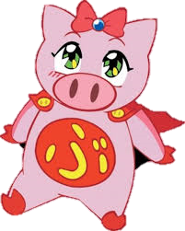

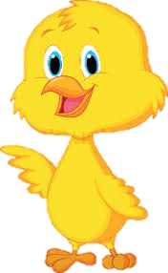

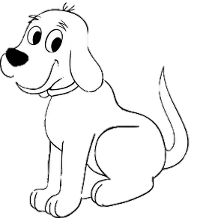
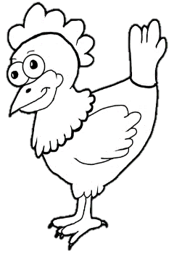
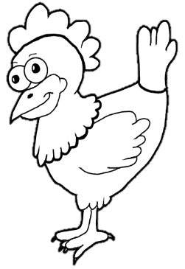
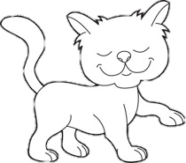
1
BÉ LÀM QUEN VỚI SỐ 1
Bé hãy tô màu vào số 1
CON GAF
SỐ MỘT
CON GÀ
Bé hãy tô màu mỗi nhóm một con vật
1

Slide 2








BÉ LÀM QUEN VỚI SỐ 2
2
Bé hãy tô màu vào số 2
SỐ HAI
BÔNG HOA
Bé hãy gọi tên và nối số lượng tương ứng với mỗi nhóm
1
2
2

Slide 3
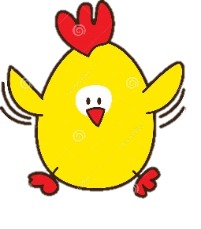


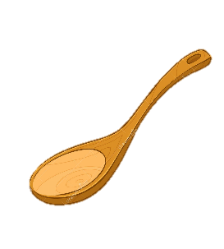




BÉ LÀM QUEN VỚI SỐ 3
3
Bé hãy tô màu vào số 3
CÁI LY
SỐ BA
Bé hãy khoanh các vật tương ứng với số lượng là 3
3

Slide 4


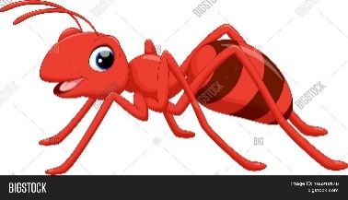

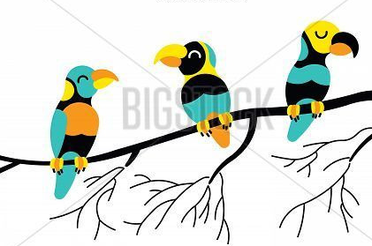




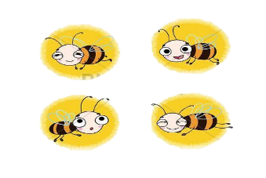
4
BÉ LÀM QUEN VỚI SỐ 4
Bé hãy tô màu vào số 4
CON KIẾN
SỐ BỐN
Nối hình với số thích hợp
3
4
Nối số chấm tròn với nhóm hình vẽ có số lượng thích hợp.
4

Slide 5









BÉ LÀM QUEN VỚI SỐ 5
5
Bé hãy tô màu vào số 5
GIỌT NƯỚC
SỐ NĂM
Nối hình với số thích hợp và tô màu cho hình còn lại.
4
5
Cộng trừ trong phạm vi 5
4 + 1 = 5
5 - 2 = 3
5

Slide 6





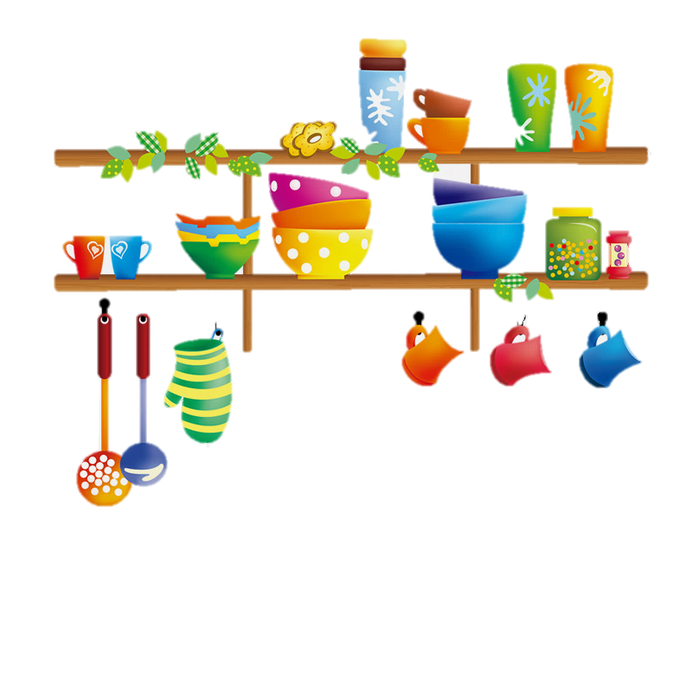

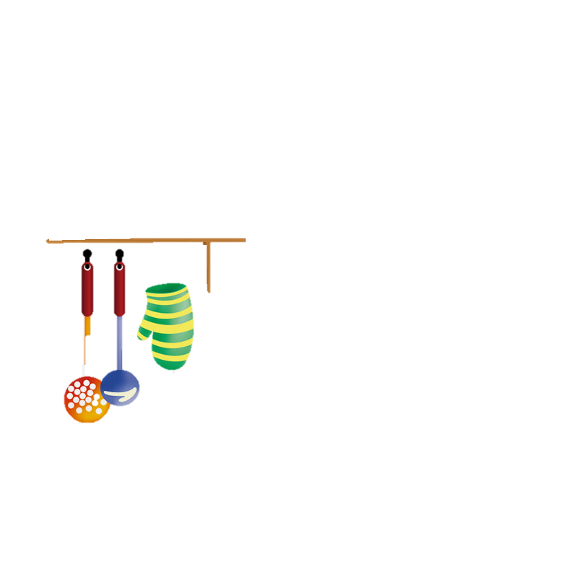
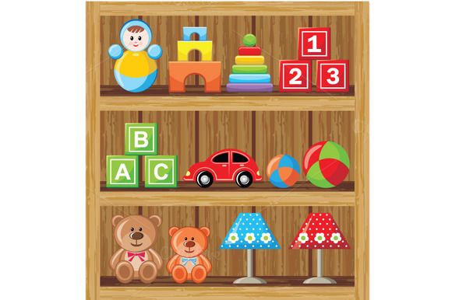

PHÂN LOẠI
Bé hãy khoanh tròn vào những vật dụng sai vị trí nhé
6

Slide 7






TÌM DẤU HIỆU CHUNG
Bé hãy khoanh vào hình giống với hình mẫu nhé
7

Slide 8


GỘP HAI ĐỐI TƯỢNG TRONG PHẠM VI 4
Bé hãy điền vào chỗ trống số thích hợp.
3
+
=
4
2
+
4
=
2
7

Slide 9


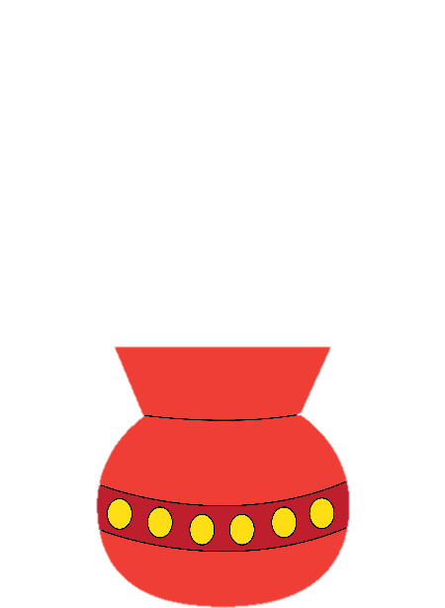



TÁCH NHÓM ĐỐI TƯỢNG THÀNH NHÓM NHỎ
Tô màu xanh tương ứng số bông hoa màu xanh và tô màu đỏ tương ứng với bông hoa màu đỏ.
Đếm số con cá và nối với số tương ứng. Bé hãy vẽ một đường ngăn cách với số cá to và cá nhỏ trong ao. Đếm số cs to và cá nhỏ nối với số tương ứng
1 | 2 | 3 | 4 | 5
8

Slide 10

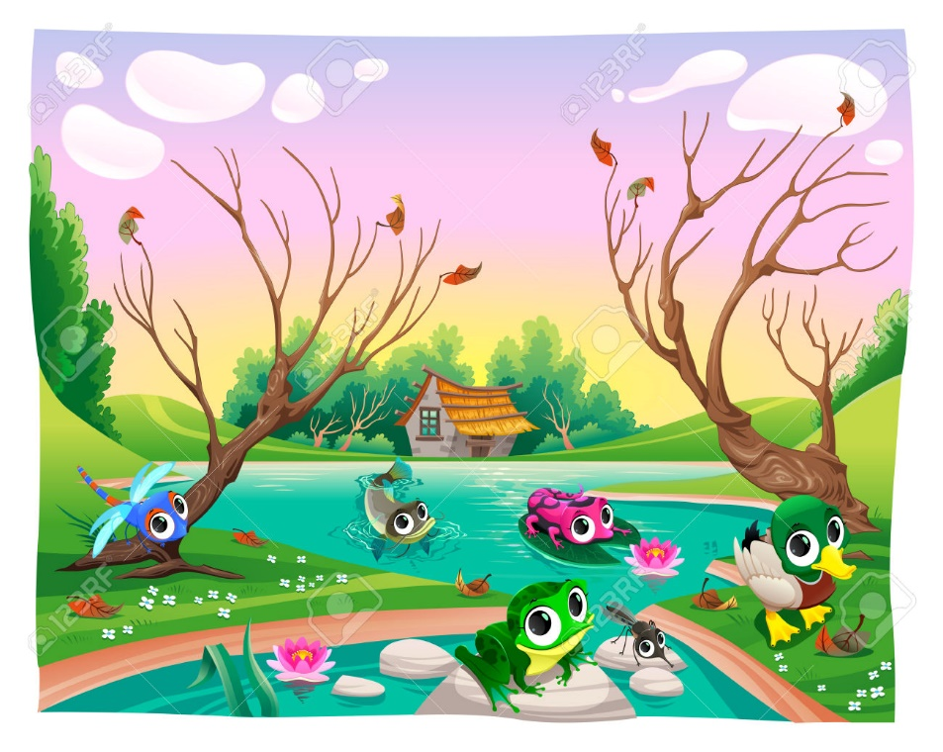




ÔN TẬP
Bé hãy đếm xem mỗi loài động vật trong tranh có mấy con rồi điền kết quả vào ô trống nhé!
có
con
có
con
có
con
có
con
9

Slide 11



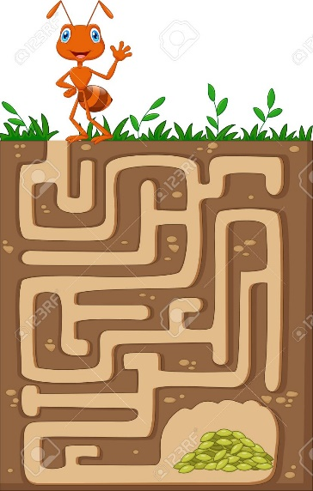




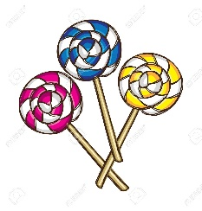




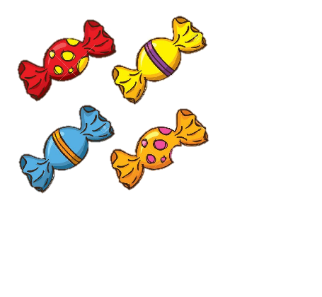

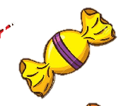
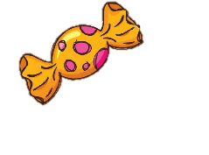





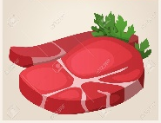





ÔN TẬP
Bé đếm thử xem có bao nhiêu món ăn. Sau đó, bé hãy giúp bạn Kiến Con đi theo con đường có những chữ số đúng để bạn ấy được đến nơi có hạt lúa nhé!
10

Slide 12



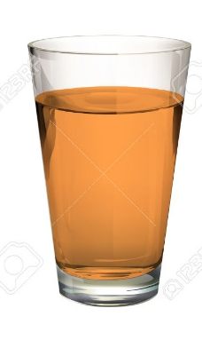






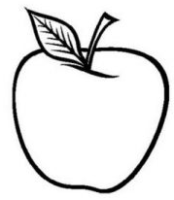
ÔN TẬP
Đố bé trên bàn có những gì và hãy tô màu vào những hình không có màu nhé!
quả lê
quả táo
ly nước
Khăn trải bàn
Ống hút
11

Slide 13



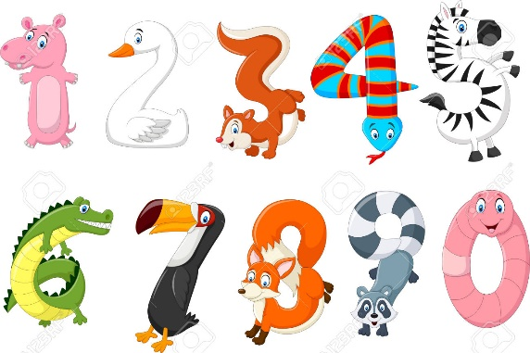


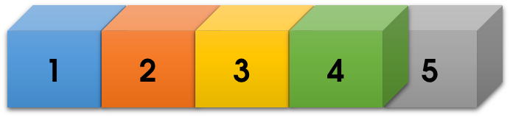



ÔN TẬP
Tìm các chữ số ẩn nấu trong hình và nối vào chữ số thích hợp.
12

Slide 14
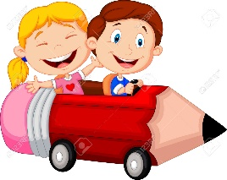
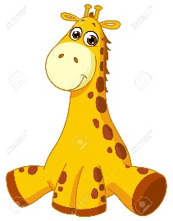




ÔN TẬP
Đếm số bạn trên lớp học rồi vẽ dấu chấm tương ứng với số bạn vào ô trống.
Nối lớp học với chữ số tương ứng với số bạn trên lớp học.
1
2
3
4
5
13

Slide 15


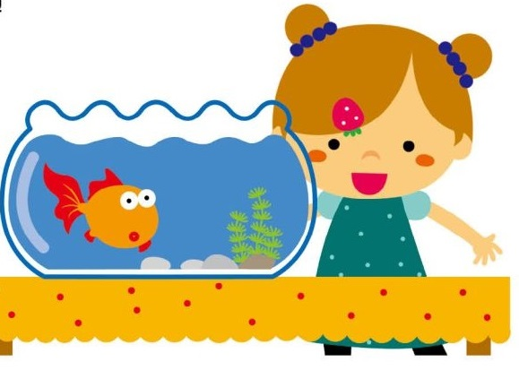
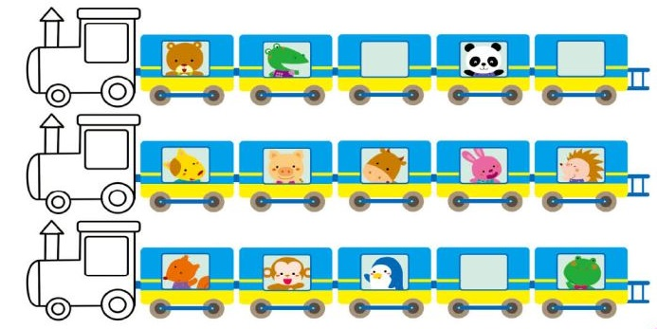

ÔN TẬP
Chú cá vàng nhà bạn Mai vừa mới thở ra 2 bong bóng nước. Hãy vẽ chúng vào bức tranh nhé và nối với số thích hợp!
1
2
3
4
5
Đố bé! Đoàn tàu nào dưới đây chở 3 bạn động vật? Hãy tìm, tô màu cho đầu tàu đó và nối với số thích hợp!
14

Slide 16


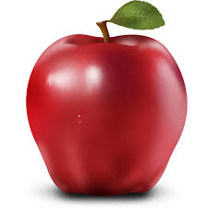
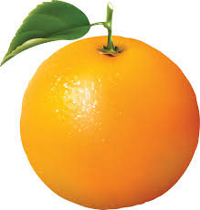
XẾP TƯƠNG ỨNG 1:1
Bé hãy vẽ hình và tô màu tương ứng
Bé hãy tô màu theo quy tắc 1:1
Bé hãy viết tiếp các số theo đúng quy tắc
1
2
3
5
15

Slide 17
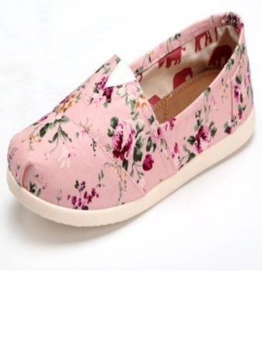
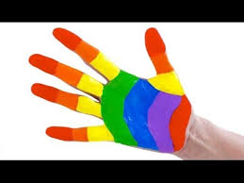
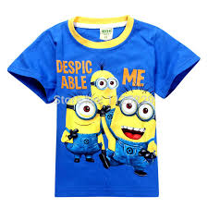
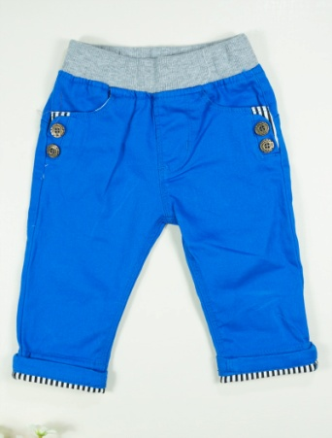
XẾP TƯƠNG ỨNG 1:1
Bé hãy nối các thứ có liên quan đến nhau
16

Slide 18



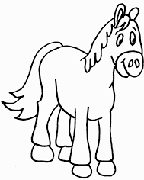
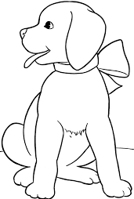
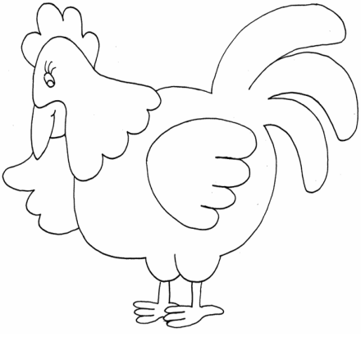
MỘT VÀ NHIỀU
Bé hãy chỉ và gọi tên những thứ có trong hình, cái nào có 1 cái nào có nhiều
Bé hãy tô màu vào những con vật chỉ có 1
17

Slide 19
XẾP XEN KẼ CÁC VẬT
Bé hãy chọn các hình xếp xen kẽ nhau và tô màu vào vật
A
B
C
v
D
v
v
v
18

Slide 20



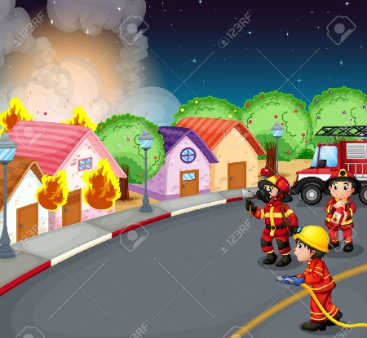







ÔN TẬP: XẾP TƯƠNG ỨNG
Bé hãy sắp xếp và nối tương ứng với nghề của những người dưới đây.
19

Slide 21



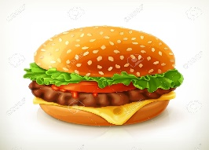

ÔN TẬP: XẾP TƯƠNG ỨNG
Bé hãy nối thẻ chấm tròn với hình có số lượng thích hợp nhé
20

Slide 22

SO SÁNH HAI ĐỐI TƯỢNG TO - NHỎ
Bé hãy khoanh tròn vào quả bóng to nhất, nhỏ nhất và tô màu vào nhé!
21

Slide 23



SO SÁNH HAI ĐỐI TƯỢNG TO - NHỎ
Bé hãy nhìn xem chú gấu nào to và nhỏ rồi tô màu theo mẫu.
22

Slide 24


SO SÁNH HAI ĐỐI TƯỢNG VỀ RỘNG - HẸP
Một con mương có hai đoạn rộng và hẹp.
Bé hãy giúp bạn nhỏ tìm đoạn mương có thể nhảy qua được nhé.
23

Slide 25
SO SÁNH HAI ĐỐI TƯỢNG VỀ CAO - THẤP
Bé hãy xem cột cờ nào cao hơn, cột cờ nào thấp hơn và tô màu trang trí.
24

Slide 26
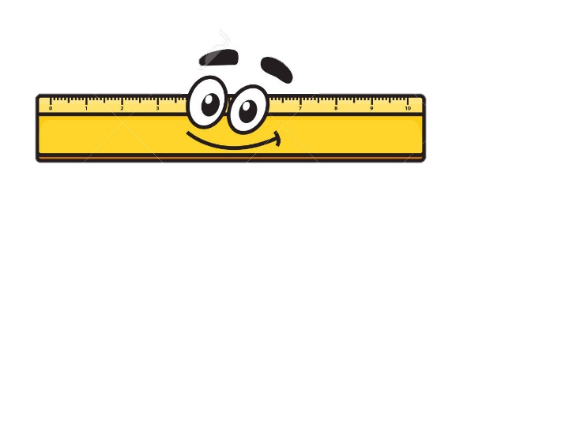



SO SÁNH HAI ĐỐI TƯỢNG DÀI - NGẮN
Bé đoán xem cây thước nào dài hơn, ngắn hơn.
Bé nhìn xem cây bút chì nào dài hơn, ngắn hơn và tô màu trang trí.
25

Slide 27







ÔN: XẾP XEN KẼ VÀ ĐẾM
Bé hãy đếm số lượng trong ô và vẽ vào các cột tương ứng. Đếm và nối số vối cột số đã cho
5
4
3
2
1
26

Slide 28










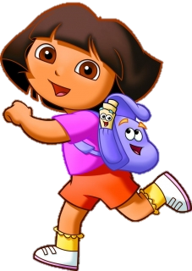


ÔN: SO SÁNH
Bé hãy tìm nhà bà của bạn nhỏ và tô màu đỏ vào ô vuông bên cạnh ngôi nhà đó nhé. Gợi ý nhà bà là ngôi nhà có con đường ngắn nhất
Bé hãy tô màu vàng vào ô có ngôi nhà cao nhất nhé
27

Slide 29

NHẬN BIẾT HÌNH
Hình vuông
Hình tròn
Hình tam giác
Hình chữ nhật
28

Slide 30

HÌNH VUÔNG – HÌNH TRÒN
Tô theo các nét chấm mờ bé sẽ được hình gì ?
Gọi tên và tô màu vàng cho đồ vật có dạng hình tròn
Gọi tên và tô màu đỏ cho đồ vật có dạng hình vuông
29

Slide 31

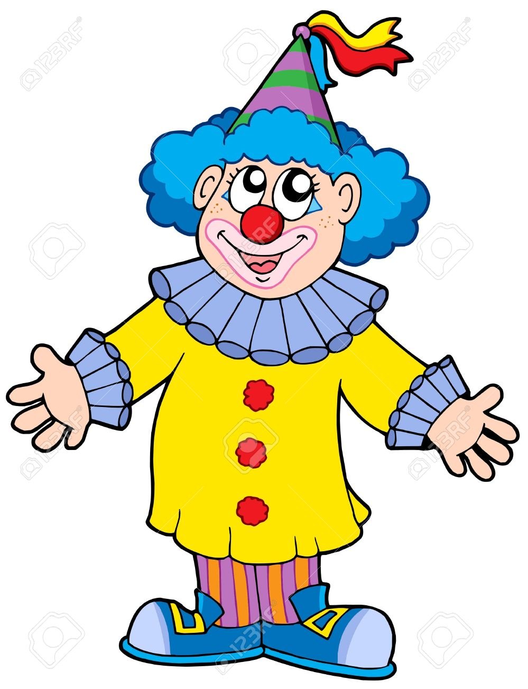
Bé hãy tô hình tròn với những màu bé thích
30

Slide 32
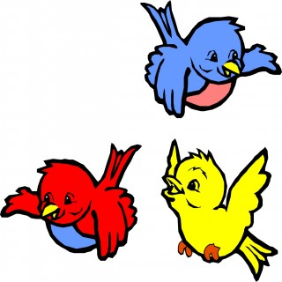



HÌNH CHỮ NHẬT-HÌNH TAM GIÁC
31

Slide 33
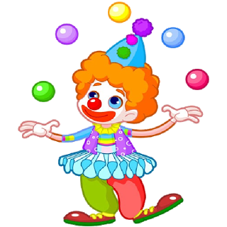

Bé hãy tô hình chữ nhật màu đỏ
Bé hãy đồ lại hình tam giác
33

Slide 34


TÌM ĐƯỜNG VỀ NHÀ
34

Slide 35


Quan sát màu sắc của hình vuông, hình tròn, hình tam giác, hình chữ nhật và tô ngôi nhà, cây, ông mặt trời, hoa theo gợi ý
35

Slide 36



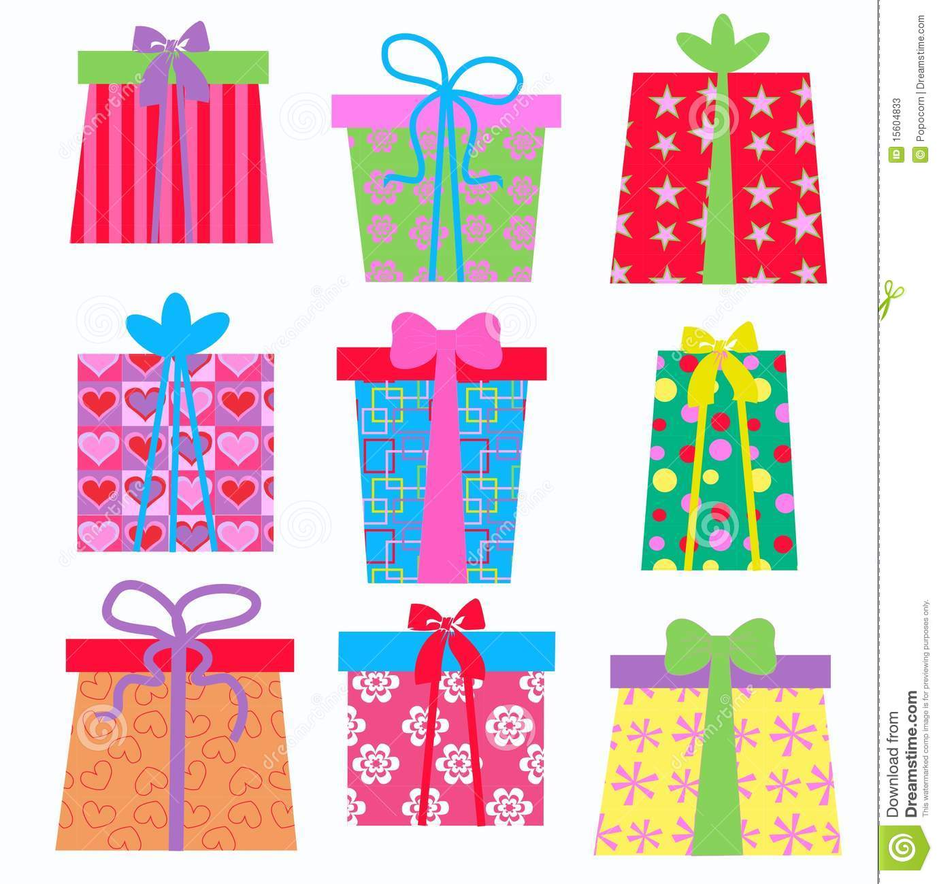


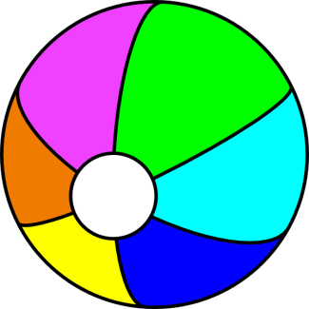

NỐI HÌNH TƯƠNG ỨNG
Bé hãy nối các đồ vật dạng hình vuông, hình tròn, hình tam giác, hình chữ nhật với các hình dạng tương ứng
36

Slide 37
ÔN TẬP: HÌNH HỌC
Bé hãy tô màu xanh vào hình tam giác, màu đỏ vào hình tròn, màu vàng vào hình chữ nhật và màu xanh lá cây vào hình vuông
37

Slide 38







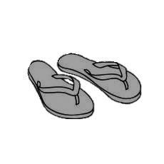
ĐỊNH HƯỚNG TRONG KHÔNG GIAN
Phân biệt, nhận biết, nắm được tên gọi và vị trí của các bộ phận trên cơ thể trẻ.
Câu hỏi cho bé:
- Vị trí của vật nằm ở đâu trên cơ thể trẻ?
- Hãy nối tương ứng vật phù hợp với từng bộ phận của cơ thể.
38

Slide 39

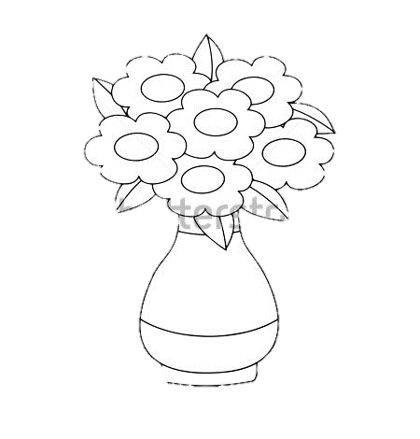





ĐỊNH HƯỚNG TRONG KHÔNG GIAN
Định hướng trên mặt phẳng
Câu hỏi cho bé:
- Hãy xác định vị trí của các vật so với cái bàn.
- Hãy tô màu tương ứng với vị trí (màu đỏ- bên trái, màu vàng bên phải, màu đen ở trên, màu xanh ở dưới).
39

Slide 40











ĐỊNH HƯỚNG TRONG KHÔNG GIAN
Xác định các hướng: phía trên - phía dưới - phía trước - phía sau khi trẻ lấy mình làm chuẩn
Câu hỏi cho bé:
- Xác định vị trí của các vật xung quanh cô bé.
- Hãy tô phía trước màu vàng , phía sau màu đỏ, phía trên màu xanh, phía dưới màu đen.
40

Slide 41





ĐỊNH HƯỚNG THỜI GIAN
Giúp bé nhận biết các buổi trong ngày
Câu hỏi cho bé:
- Hãy miêu tả các bức tranh về hình dạng và màu sắc.
- Cho trẻ nối tương ứng.
41

Slide 42












ĐỊNH HƯỚNG THỜI GIAN
Nhận biết thời gian thông qua các hoạt động trong ngày
Câu hỏi cho bé:
- Hãy miêu tả hoạt động ở các bức tranh
- Hãy nối tương ứng hoạt động với buổi trong ngày
42

Slide 43






ÔN:ĐỊNH HƯỚNG THỜI GIAN
Nhận biết các khoảng thời gian tương phản trong ngày
Câu hỏi cho bé:
- Hãy chỉ ra sự khác nhau giữa các bức tranh.
- Dựa theo đặc điểm hãy tô màu đúng.
43

Slide 44


ÔN:ĐỊNH HƯỚNG TRONG
KHÔNG GIAN
Quan sát thật kĩ bức tranh sau:
Câu hỏi cho bé:
- Hãy chỉ ra vị trí của các vật xung quanh bé.
- Bức tranh đang ở buổi nào trong ngày?
44

Slide 45






ÔN: ĐỊNH HƯỚNG TRONG KHÔNG GIAN
Bé hãy đếm trong hình có bao nhiêu con chim.
Tô màu vàng vào những con chim trên cây. Tô màu đỏ những con chim dưới cây
Bé hãy tô màu đỏ vào ô bạn mèo và bạn khỉ, bạn nào đứng trước
45
6

